Slide 1

ӘЛ-ФАРАБИ АТЫНДАҒЫ ҚАЗАҚ ҰЛТТЫҚ УНИВЕРСИТЕТІ
Факультет Биология және биотехнология
Курстың атауы «Өсімдіктердің клеткалары мен ұлпа культураларын өсіру технологиялары»
Автордың аты-жөні: Асрандина Салтанат Шынтаевна
ғылыми дәрежесі, қызметі: б.ғ.к., доцент

Slide 2
Тақырып: Клондық микрокөбейту және сауықтыру технологиялары.
Жоспар:
1. Өсімдіктерді микроклондық көбейту әдістері.
2. Клондық микрокөбейту сатылары.
3. Өсімдіктерді вирустардан сауықтыру технологиялары.

Slide 3
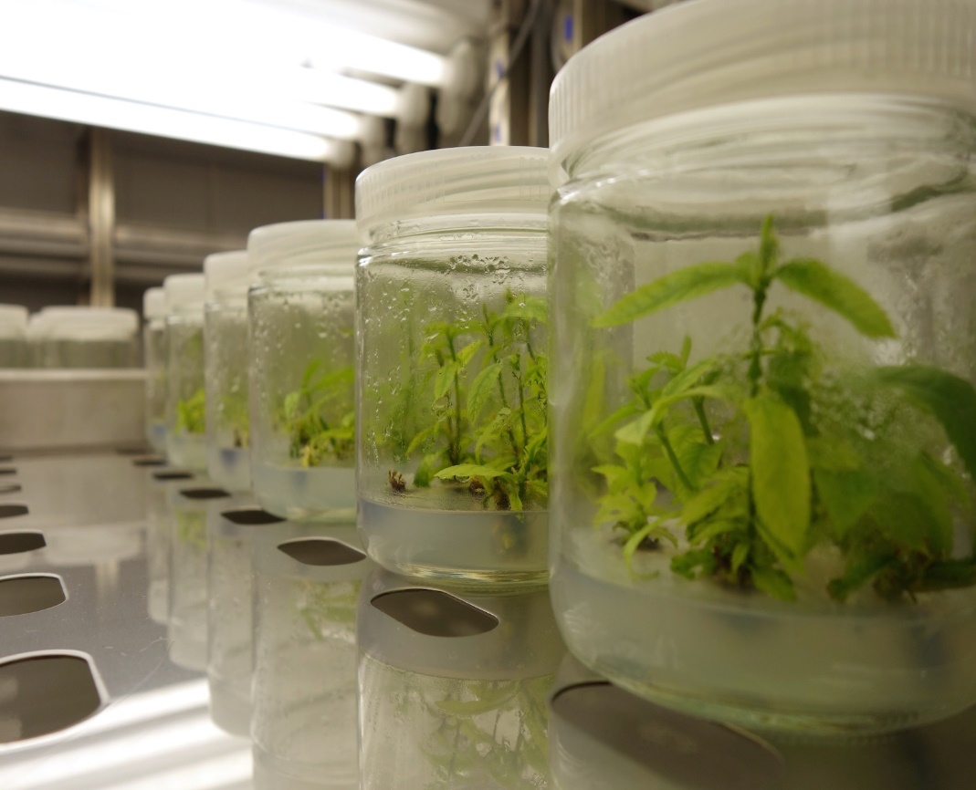
Өсімдіктерді клондық микрокөбейту - in vitro жағдайында өсімдіктерді жыныссыз жолмен көбейту әдісі.
«Клон» терминін (гр. klon – көбейтуге болатын өркен, қалемше) 1903 ж. Уэббер енгізген.
Клон – бір клеткадан митоз жолымен көбейген клеткалардың популяциясы немесе жыныссыз, вегетативті көбею жолымен пайда болған организм.
https://www.aralab.pt/

Slide 4
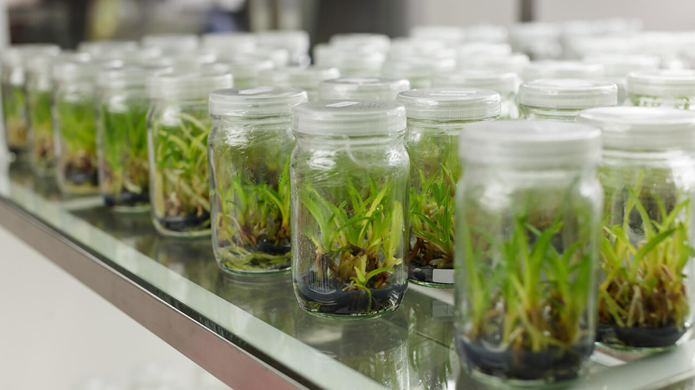
Клондық микрокөбейту әдістерінің артықшылықтары
1. Өсімдіктердің көбею коэффициенті жоғары
Шөптесін өсімдіктерді 10⁵ - 10⁶,
бұталар мен ағаштарды 10⁴ - 10⁵,
қылқан жапырақтыларды 10⁴ көбейту мүмкіндігі.
2. Өсу процесін жыл бойы үзбей жүргізу
www.plantcelltechnology.com
3. Генетикалық біркелкі көшеттер алу

Slide 5
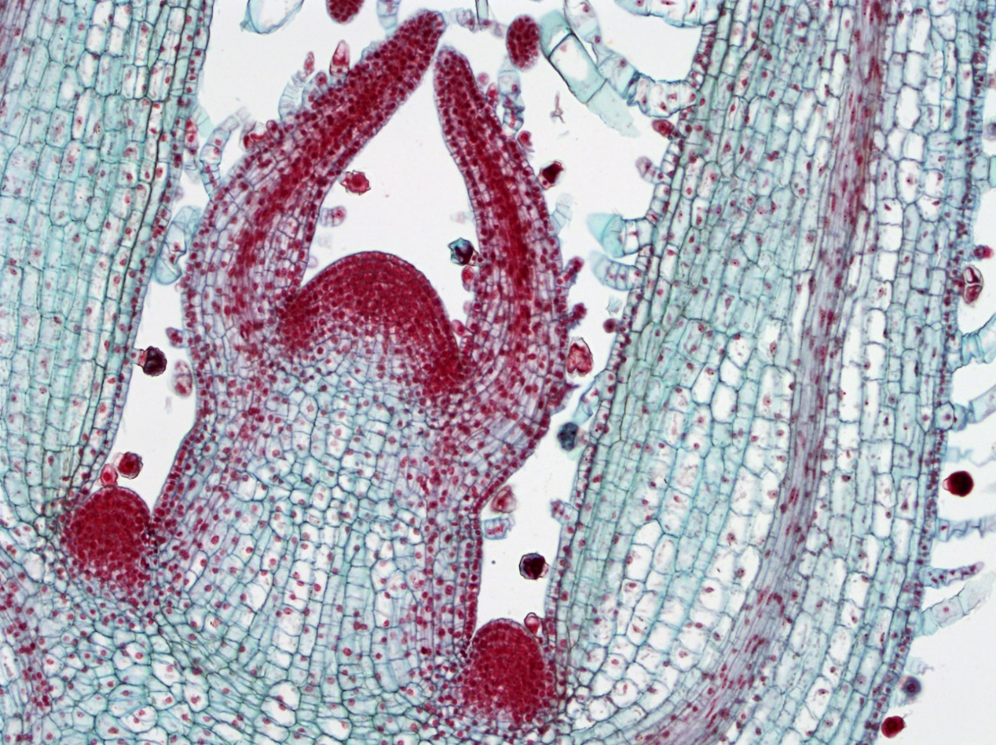
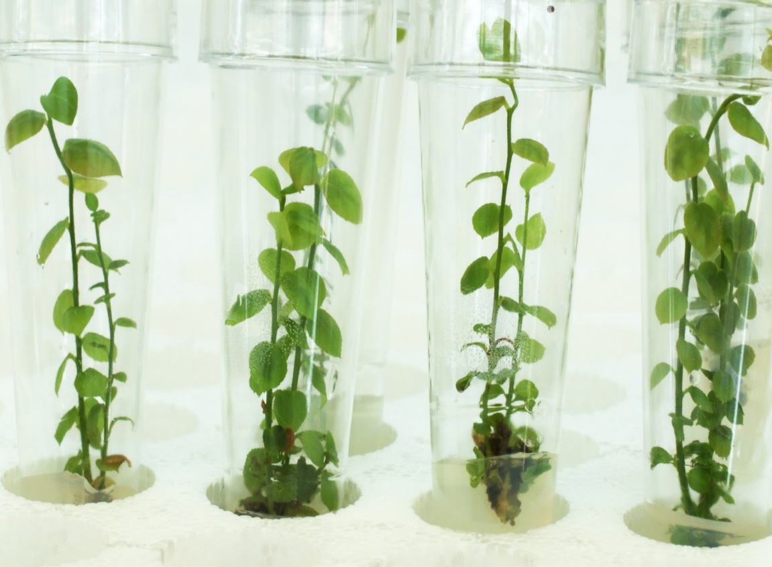
4. Вирустар мен патогенді микроорганизмдерден сауықтыру

Slide 6
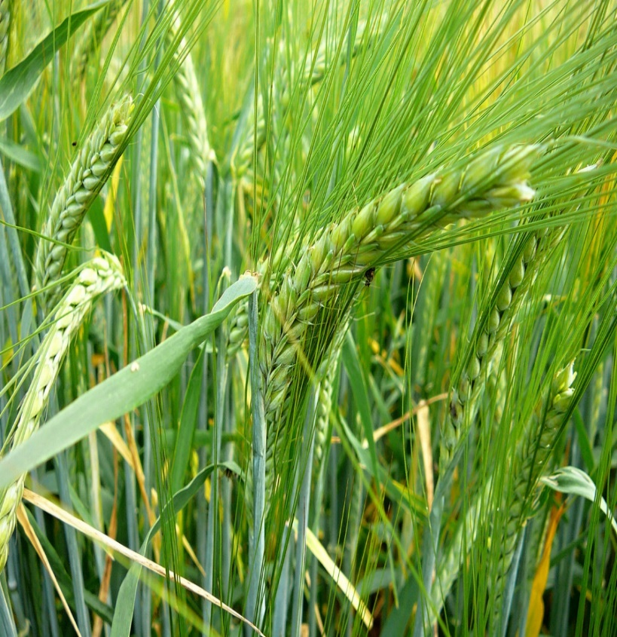
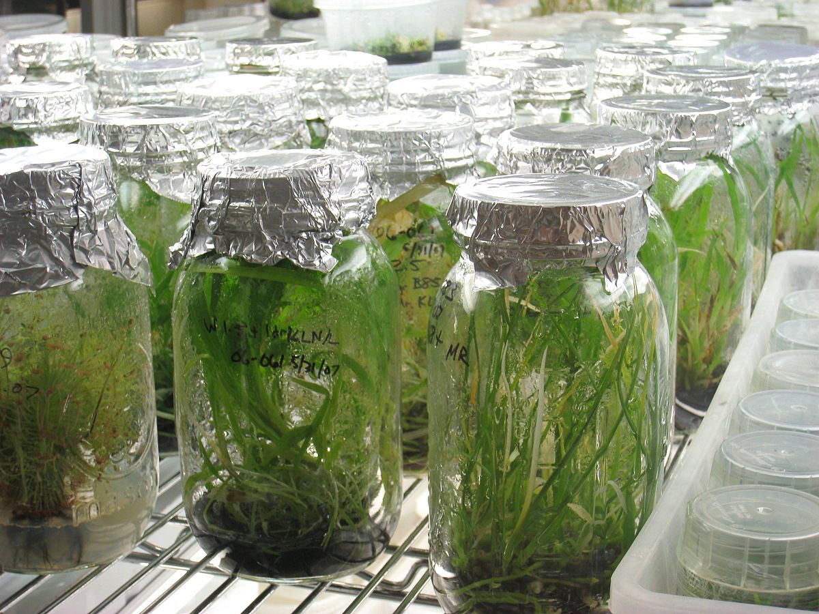
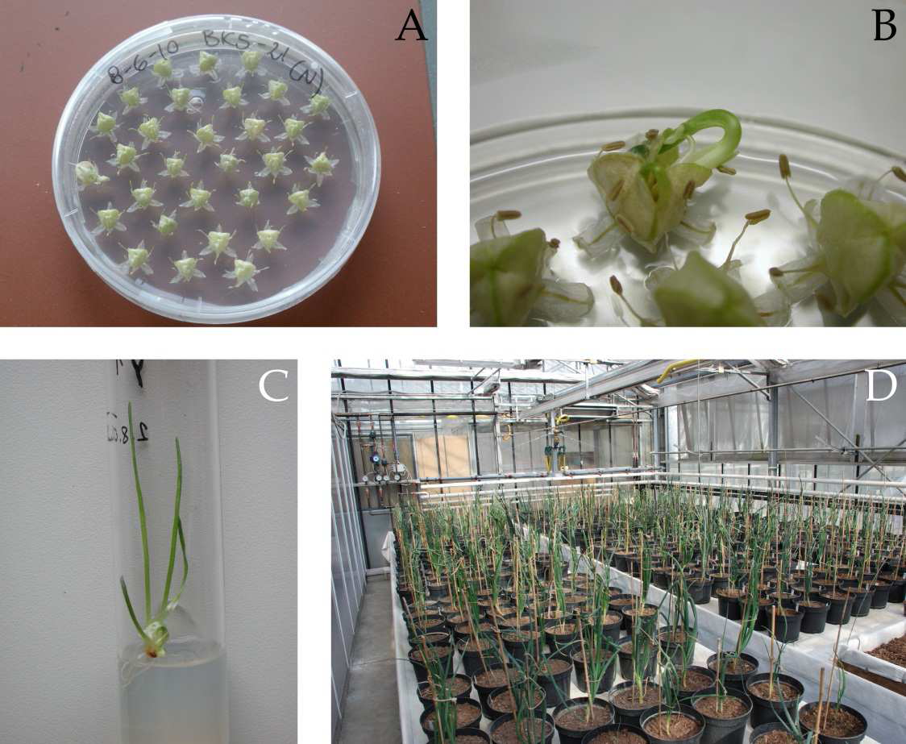
5. Сұрыптау процесін жылдамдату
images.ru.prom.st
images.ru.prom.st
upload.wikimedia.org
900igr.net

Slide 7
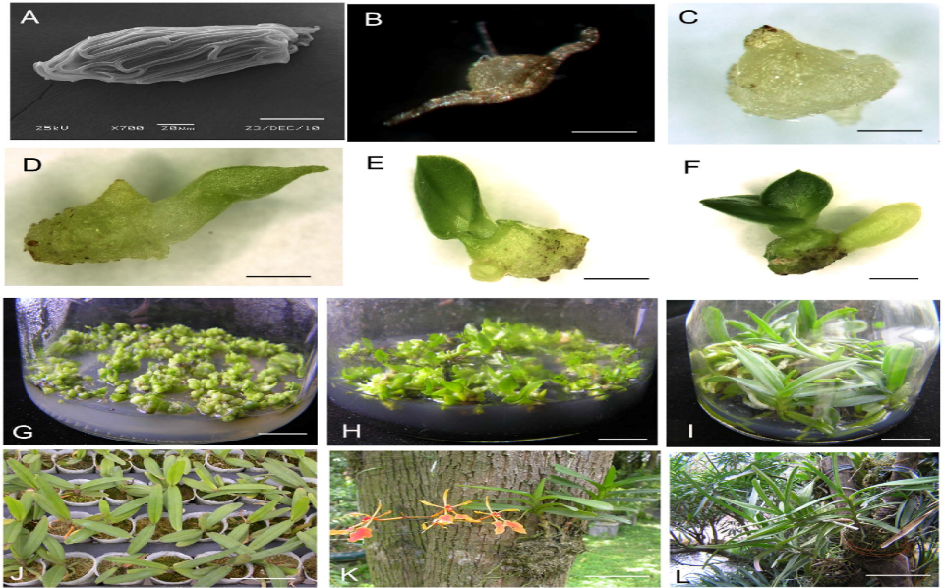
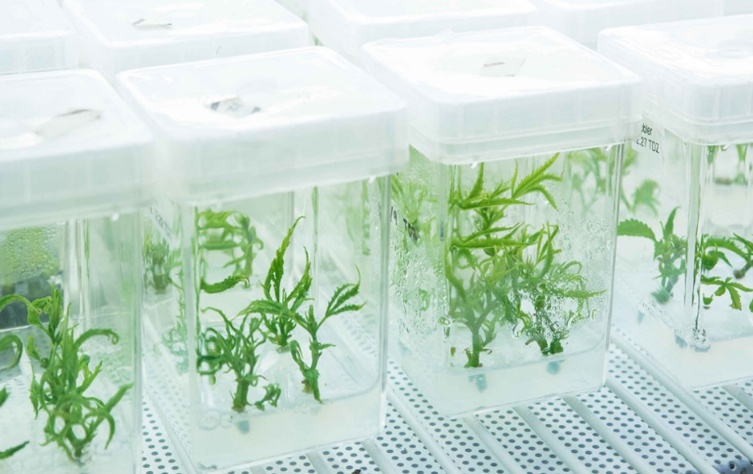
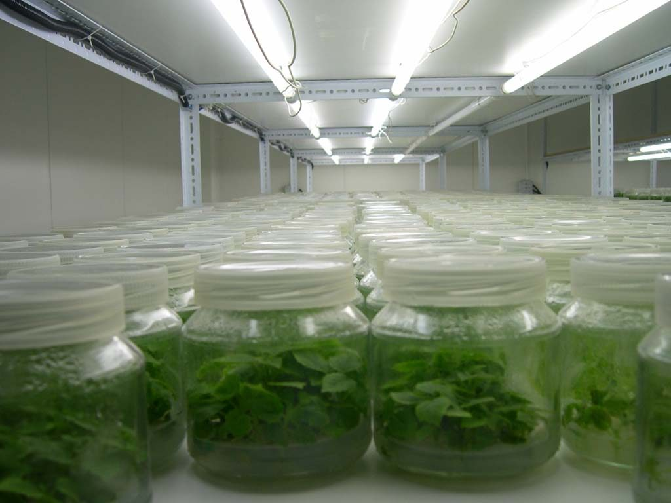
6. Өсімдіктердің дамуын жылдамдату
7. Көбеюі қиын өсімдіктреді көбейту
8. Ювенилизациялау
d3i71xaburhd42.cloudfront.net
https://files.merryjane.com/
storage.googleapis.com

Slide 8
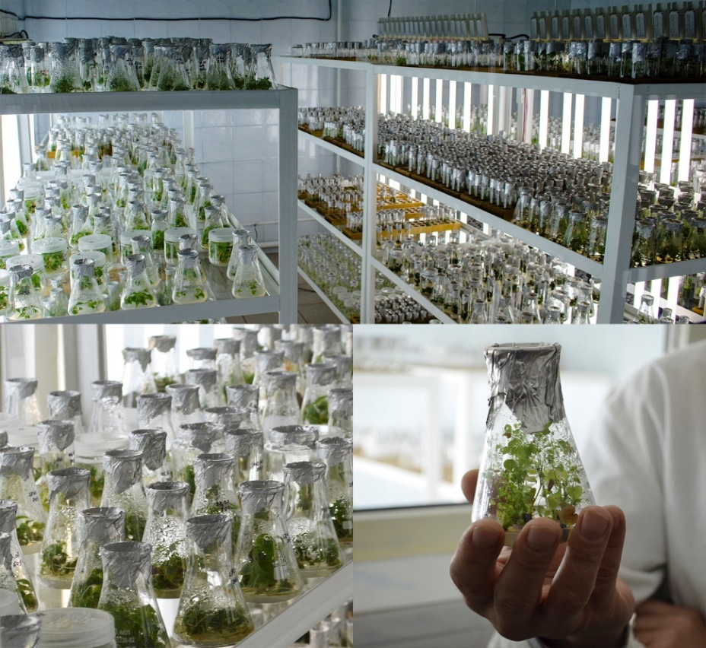
9. Үнемділік және экономикалық тиімділігі
10. Өсімдіктерді өсіру процесін автоматтандыру
https://upload.wikimedia.org/

Slide 9
Клондық микрокөбейту әдістері,
Н.В. Катаева, Р.Г. Бутенко (1983 ж.)
Жаңадан пайда болған меристемалардан бүршіктерді (эмбриоидтарды) индукциялау
Өсімдік меристемаларын
(апикалды, латералды, интеркалярлы) ырықтандыру
Каллустан адвентивті бүршіктердің дифференциациясы
Экспланттан адвентивті өркендердің қалыптасуы
Сомалық эмбриогенез

Slide 10
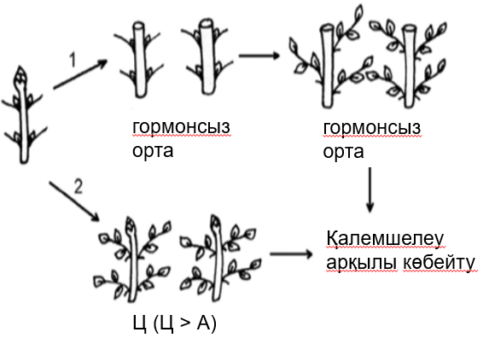
Қолтық бүршіктердің дамуын индукциялау
https://studme.org

Slide 11
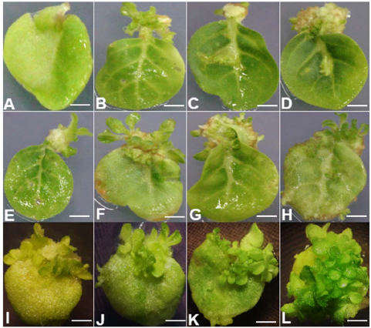
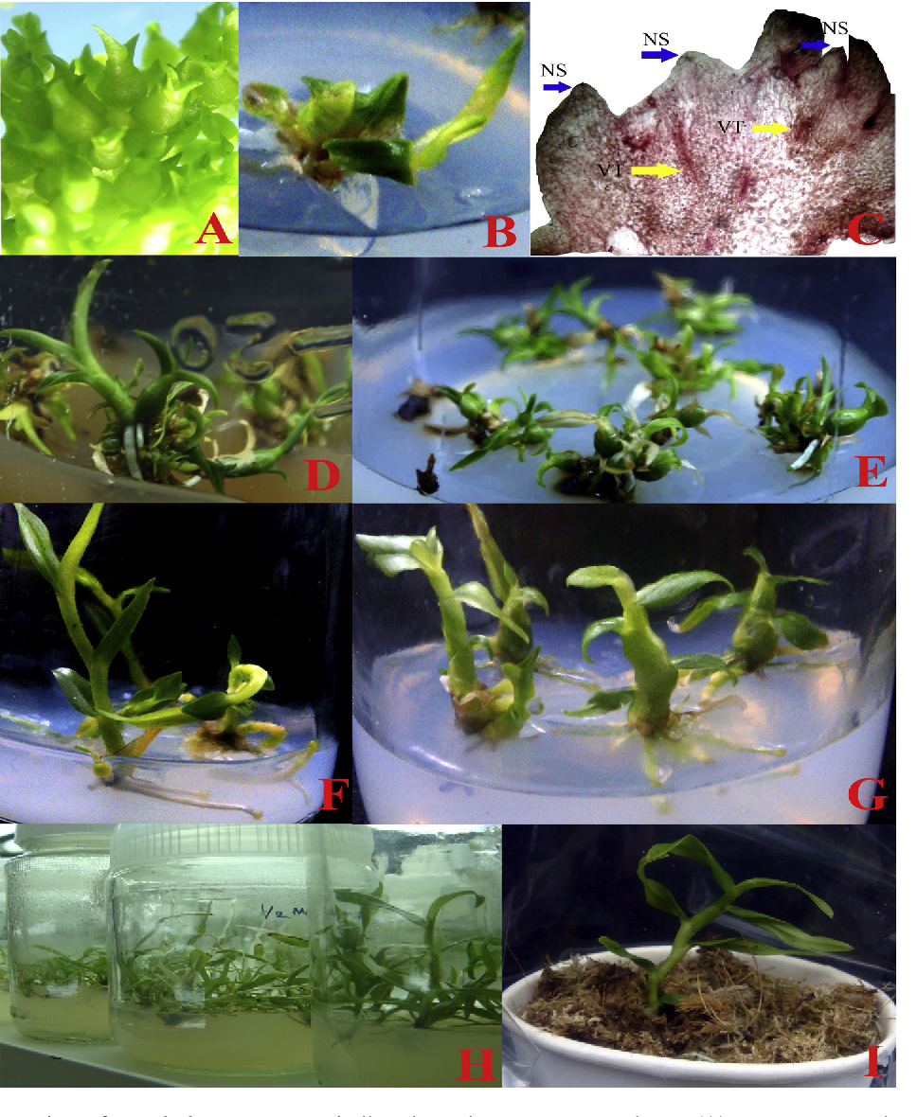
Экспланттан тікелей адвентивті бүршіктердің пайда болуы
https://www.researchgate.net/
https://ai2-s2-public.s3.amazonaws.com/
Адвенті бүршіктердің түзілуін қоздыру цитокинин немесе цитокинин мен ауксиннің 10:1 немесе 100:1 қатынасында қосылған қоректік орталарда жүзеге асырылады.

Slide 12
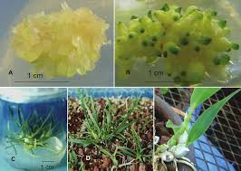
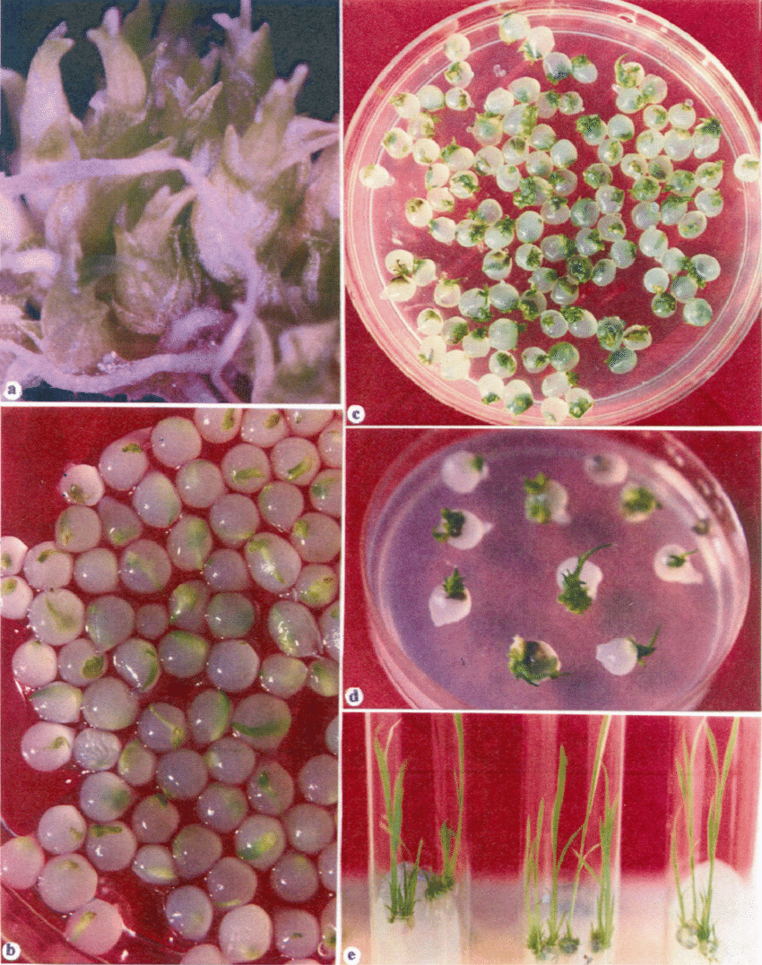
Сомалық эмбриогенездің индукциясы
https://encrypted-tbn0.gstatic.com
www.researchgate.net

Slide 13
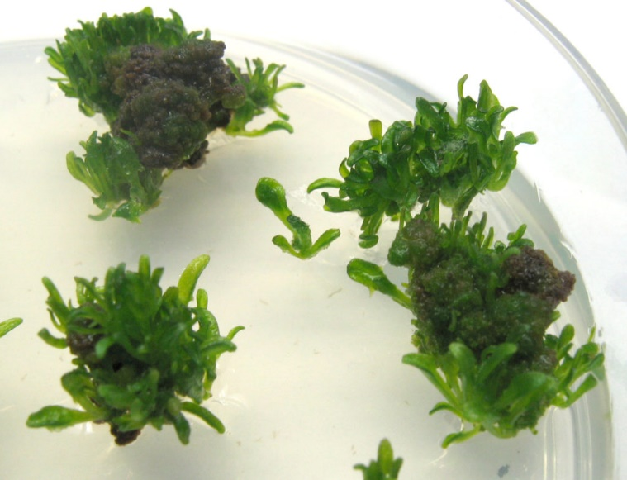
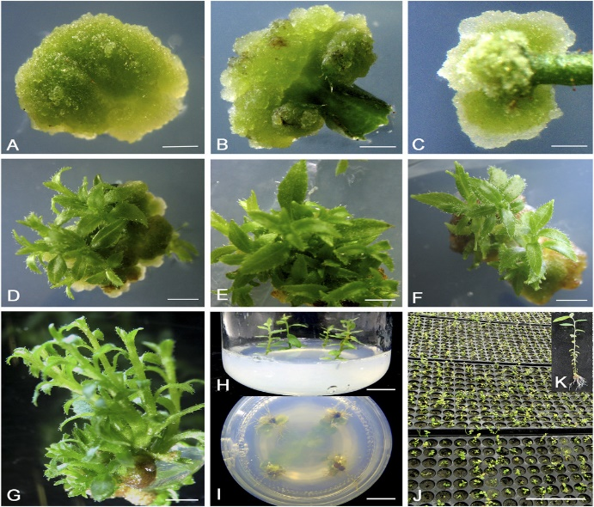
Алғашқы және көшіріліп отырғызылған каллустық ұлпадан
адвентивті бүршіктердің дифференциациясы
https://plantbiotech.bg/
https://journals.ashs.org

Slide 14
Клондық микрокөбейту сатылары
I Эксплантты in vitro жағдайында өсіру
II Микрокөбейту
III Өркендерді тамырландыру
IV Өсімдік-регенеранттарды топыраққа көшіру және акклиматизациялау

Slide 15
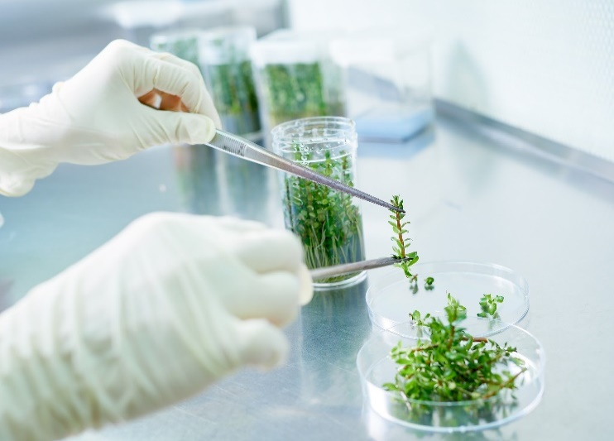
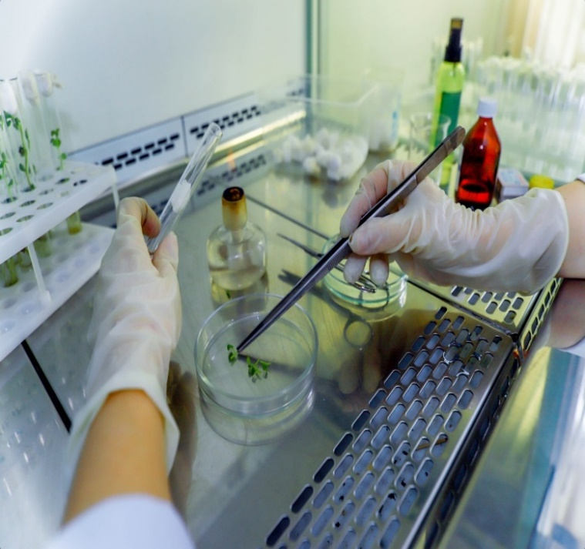
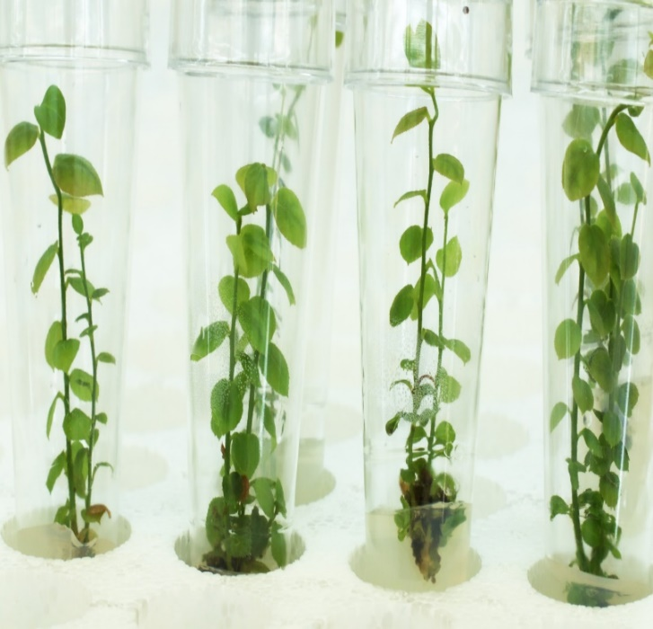
Клондық микрокөбейтудің I – ші сатысы
htths://lms.keralauniversity.ac.in/
static.yk-news.kz
multibaies.com
Экспланттарды өсіруге жасанды қоректік орталар, БЫЗ, фитогормондар қолданады.
Бірінші сатының ұзақтығы -1-2 ай.

Slide 16
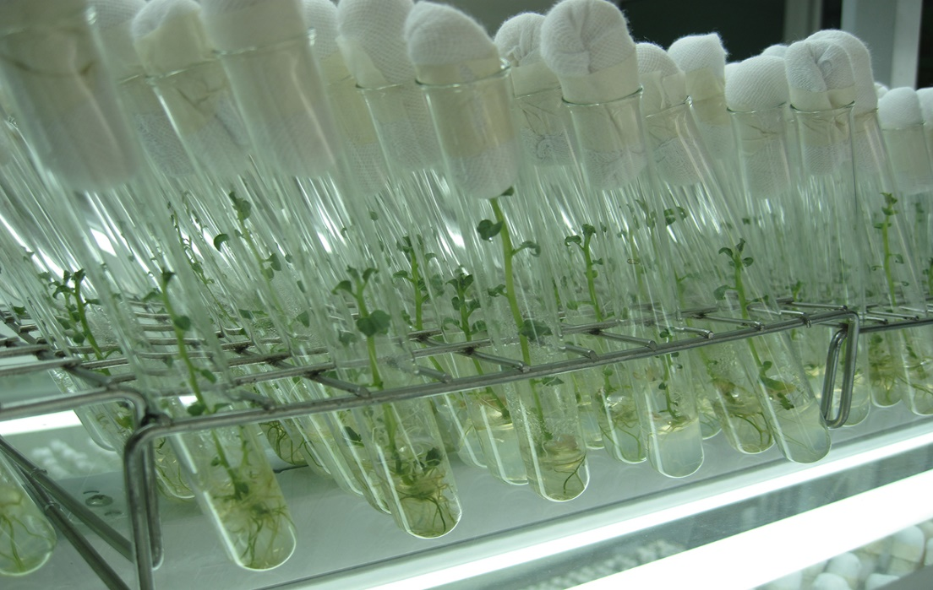
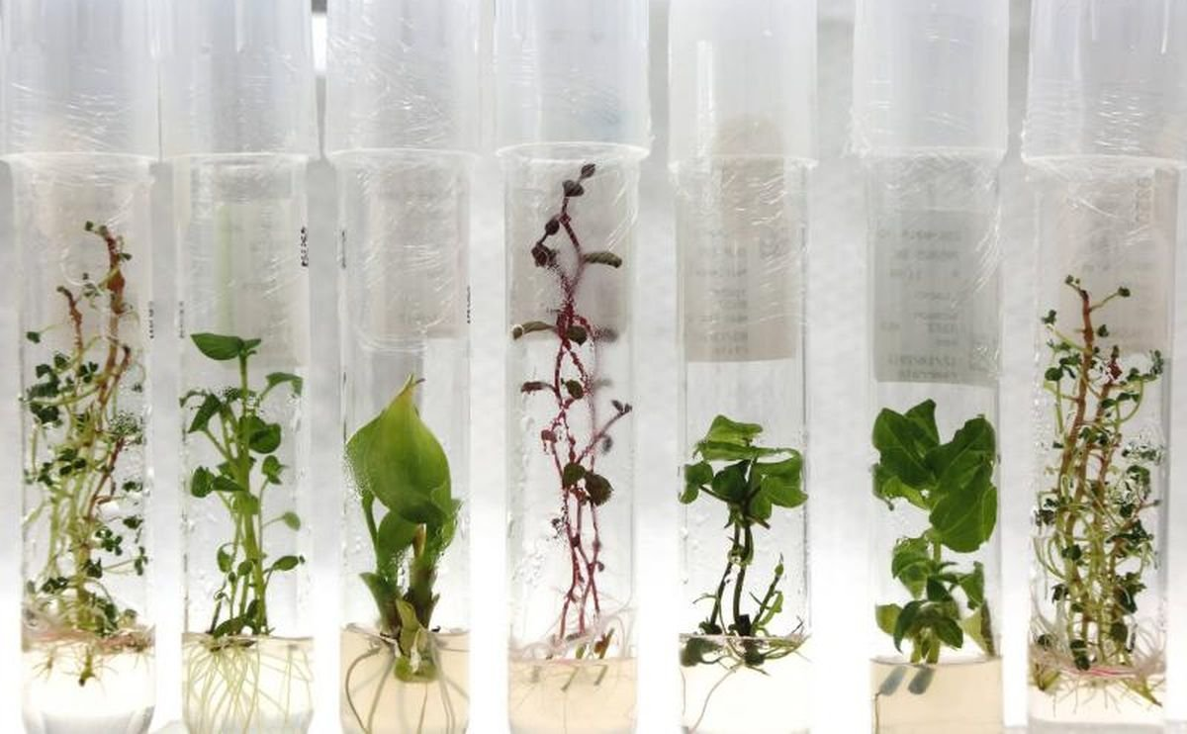
Клондық микрокөбейтудің II – ші сатысы
multibaies.com
cdn.potatopro.com
Цитокининдер - 1-10 мг/л БАП, кинетин.
Ауксиндер - 0,1-0,5 мг/л ИСҚ, ИМҚ, НСҚ.

Slide 17
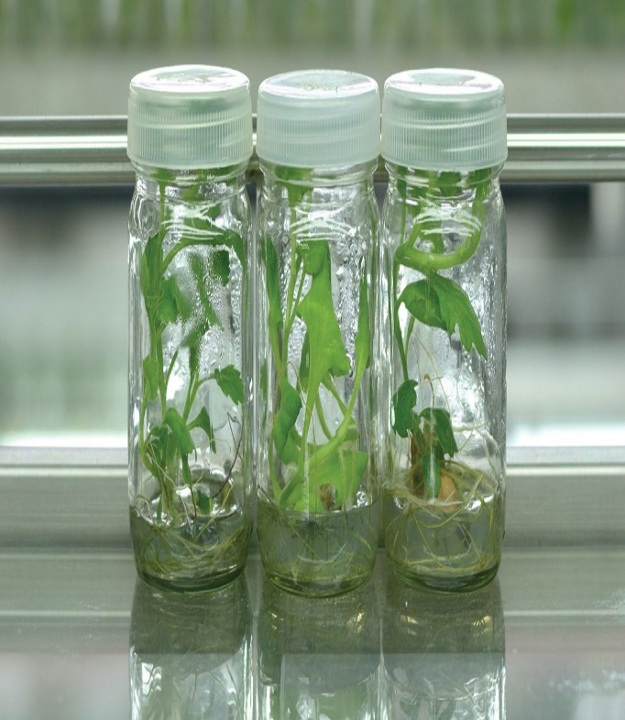
Клондық микрокөбейтудің III – ші сатысы
Микроқалемшелерді тамырлардыру және жерүсті мүшелерінің дамып-жетілуін қамтамасыз ету
Қоректік орта құрамындағы минералды тұздардың мөлшерін екі есе азайтады.
Сахароза мөлшерін 0,5-1 % төмендетеді
https://secureservercdn.net/
Ауксиндердің (ИМҚ, ИСҚ, НСҚ) концентрацияларын төмендетеді.

Slide 18
Өркендерді тамырландыру
Қалемшелерді ауксин (20-50 мг/л) ерітіндісімен 2-24 сағат бойы өңдеу
Қалемшелерді ауксин (0,1-5 мг/л) қосылған ортада 3-4 апта бойы өсіру
Өсімдік-регенеранттарды топыраққа көшіруге дайындайды немесе салқын жерге қояды.

Slide 19
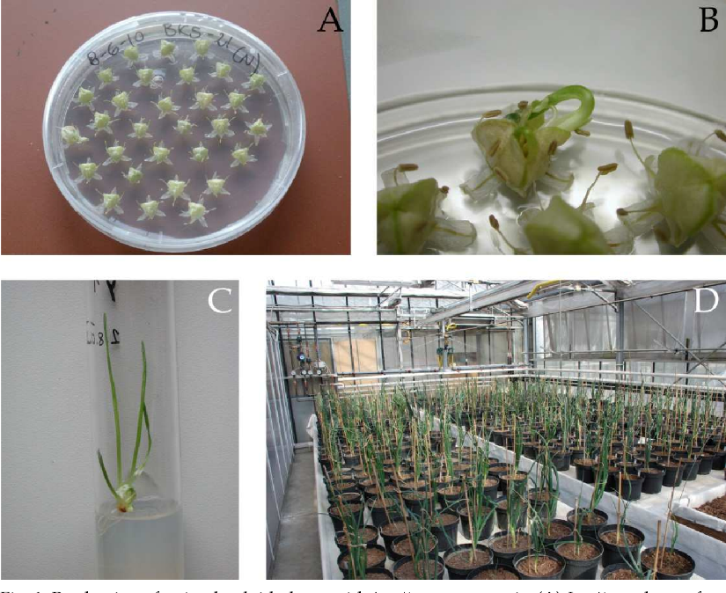
Клондық микрокөбейтудің IV – ші сатысы
Өсімдік-регенеранттарын субстратқа көшіру және сыртқы ортаға акклиматизациялау.
Өсімдіктер автотрофтық көректенуге өтетіндіктен жарық интенсивтілігін, ауа ылғалдылығын жоғарылату және температуралық режимді төмендету қажет.
d3i71xaburhd42.cloudfront.net

Slide 20
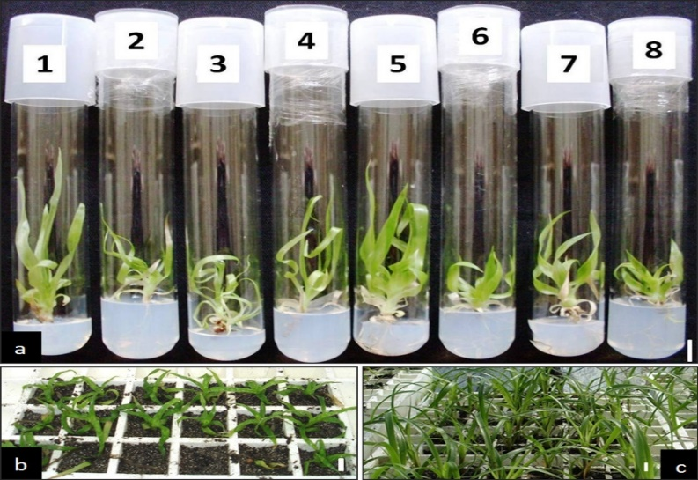
Өсімдік-регенеранттарды топыраққа көшіру және бейімдету
Өсімдік-регенерант
Тамырларды ауксинмен өңдеу
Жерүсті мүшелерін
глицерин, диэтил эфирі/ парафин немесе май (1:1) ерітінділерімен бүрку
Шынықтыру, 7-10 тәулік
Микоризациялау
Субстратқа көшіру
Ылғал камерада (1-1,5 ай) өсіру
Жылыжаға (1,5-2 ай) немесе
дала алқабына көшіру
және өсіру
https://www.scielo.br

Slide 21
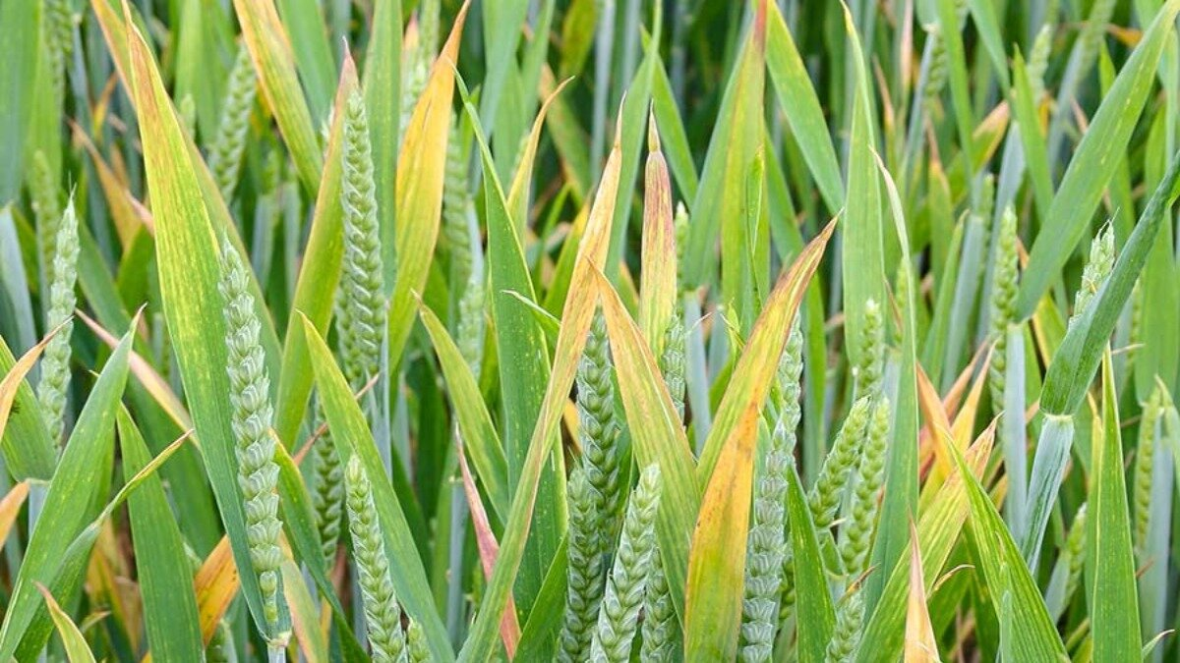
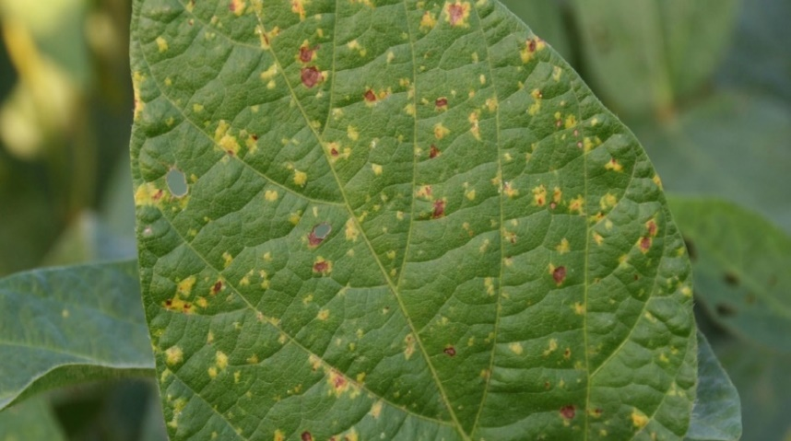
Өсімдіктерді вирустардан сауықтыру
Өсімдіктерді зақымдайтын вирустар ауылшаруашылық дақылдардың түсімін 10 - 50 % төмендетеді.
kccc.ru

Slide 22
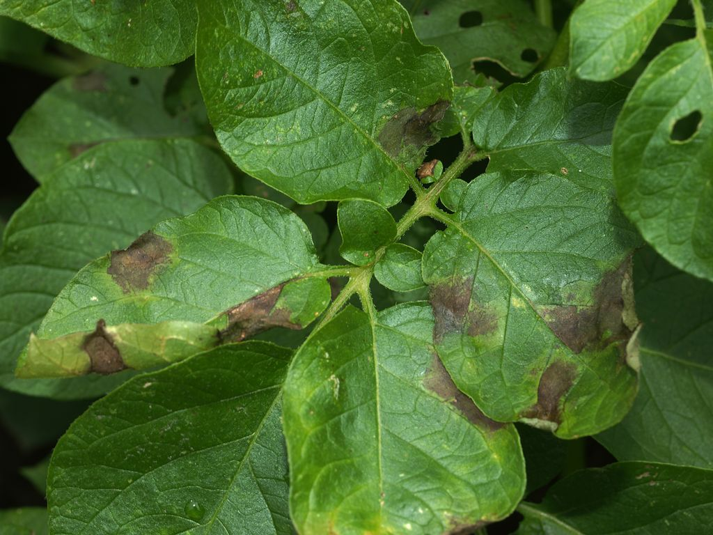
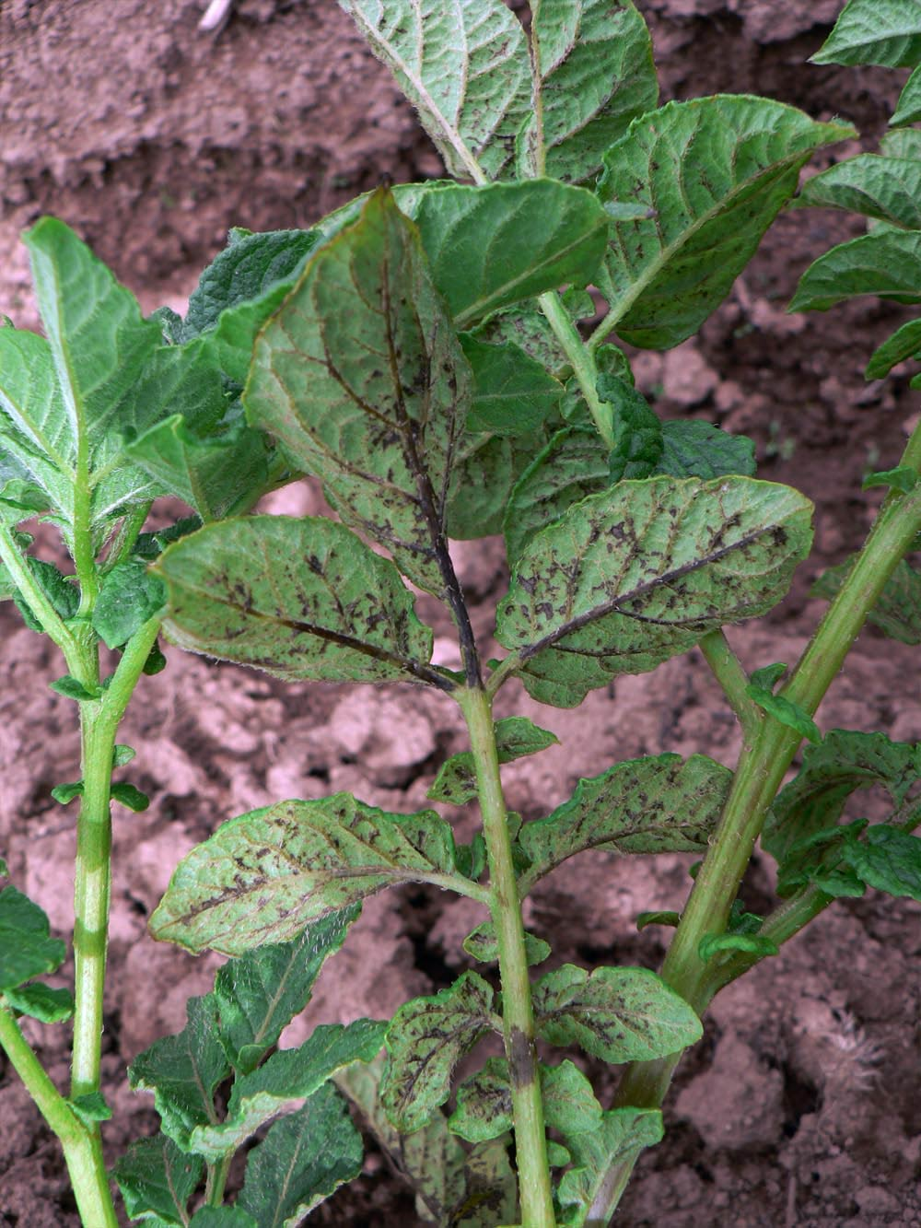
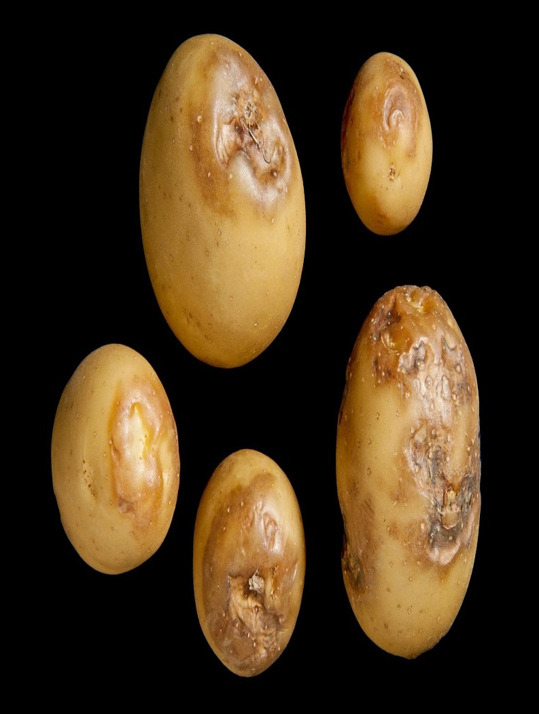
Вирустармен зақымдалған картоп өсімдігі
www.potatogrower.com
agroschool.com.ua
mrdachnik.com

Slide 23
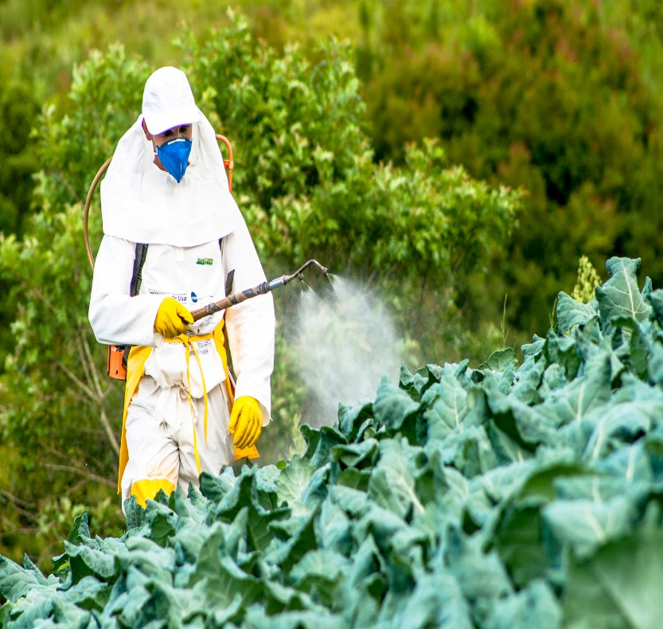
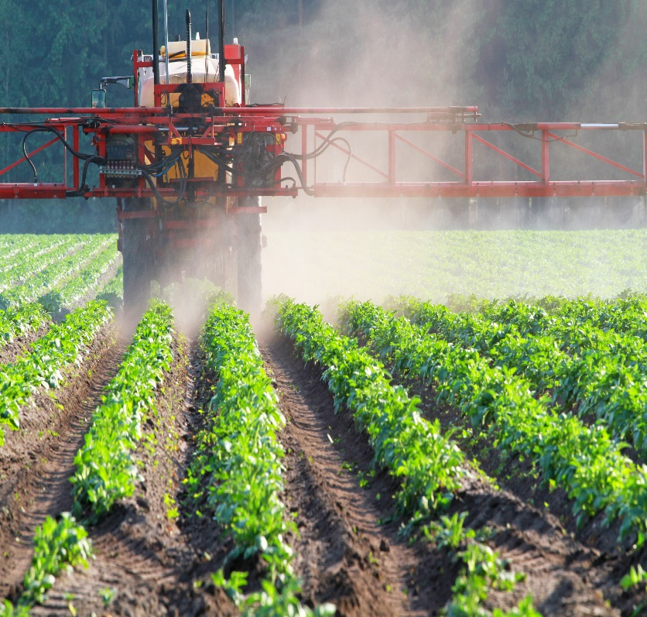
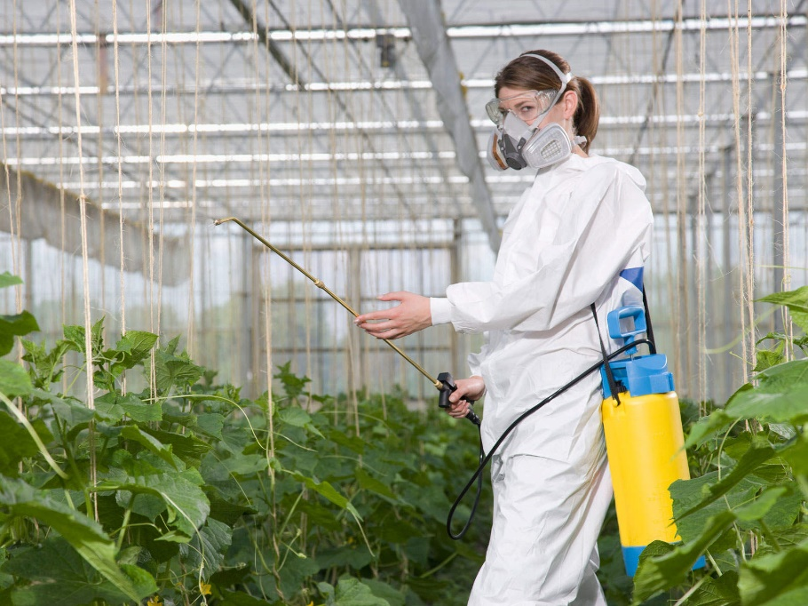
Фитопатогенді вирстармен күресу шаралары
foodrevolution.org
www.ufz.de
vuzopedia.ru

Slide 24
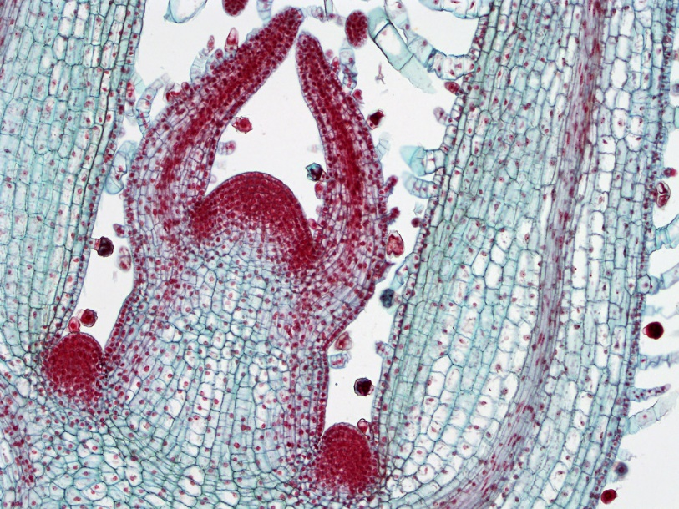
Апикалды меристема
Өсу нүктесінің дисталды бөлігі
Диаметрі - 200 мкм, биіктігі 20-150 мкм
Меристемалық клеткалардың төменгі қабаты өткізгіш шоқтарға бастама беретін прокамбийді құрайды
live.staticflickr.com

Slide 25
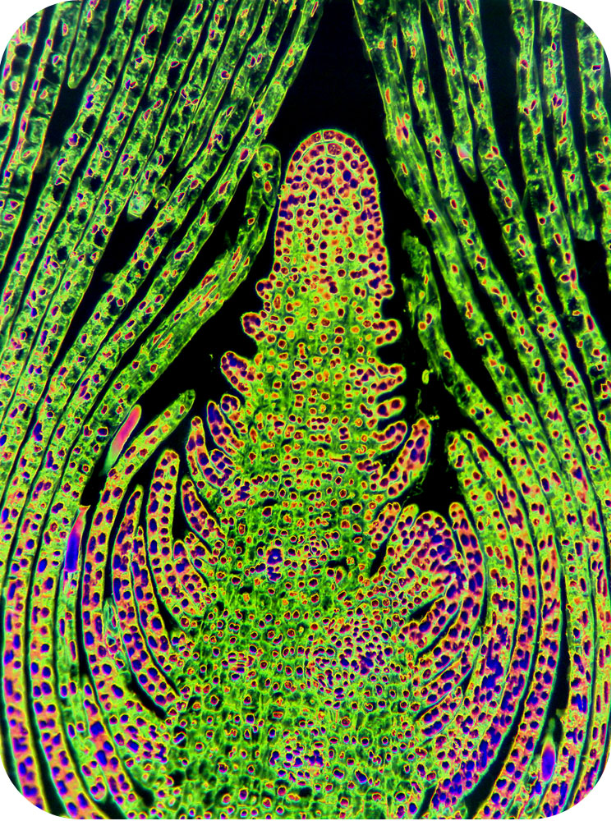
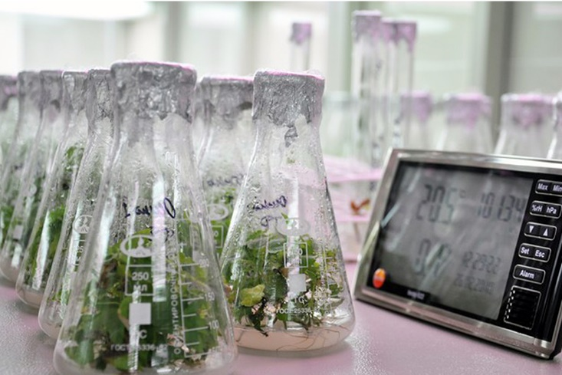
Термотерапия - өсімдіктерді арнайы термокамераларда ыстық құрғақ ауамен өңдеу.
Клондық микрокөбейтудің меристемалық экспланттан тәуелділігі
Жоғары температура: өсімдіктердің көбею коэффициентін 50 – 60% жоғарылатады.
botanicgarden.bsu.edu.ru
s3-us-west-2.amazonaws.com

Slide 26
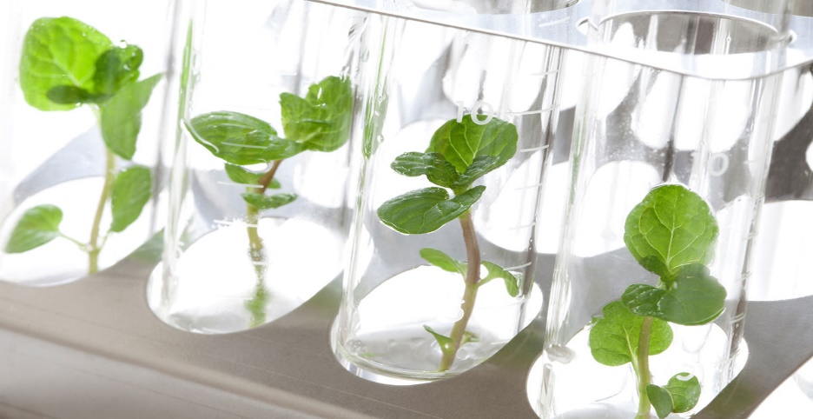
Хемотерапия - қоректік ортаға вирустардың өсіп-дамуын тежейтін және жоятын химиялық заттарды (вирозол, антибиотиктер) қосу немесе осы заттармен донор өсімдіктерді алдынала өңдеу.
agroinfo.kz

Slide 27
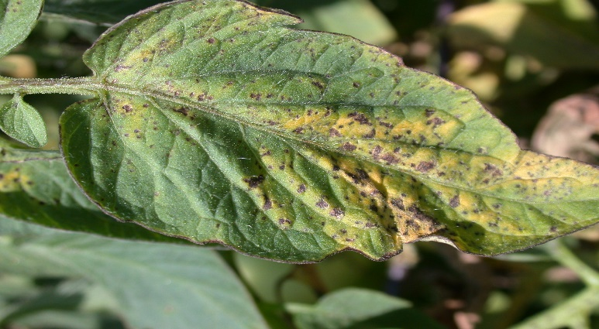
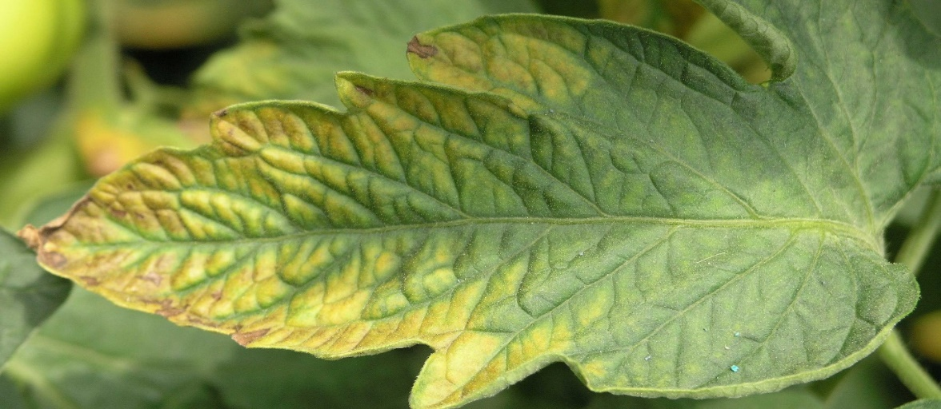
Визуалды диагностика - өсімдік организмінде белгілі бір патологиялық өзгерістерді тудыратын жағдайда қолданылады.
prostayaferma.ru
Ауру симптомдары
Томаттың мозайкалы вируспен зақымдануы
Өсімдік организмі күйінен
Патоген штамының агрессивтілігінен
Сыртқы орта жағдайларынан
Вирустың қожайын клеткасында тіршілік ету ұзақтығынан тәуелді
arborcareandconsulting.com
Томаттың хлороз ауруы

Slide 28
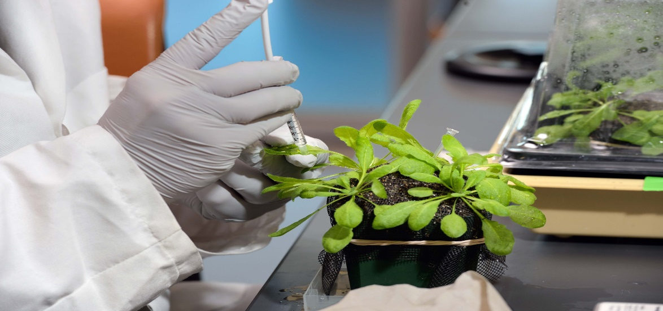
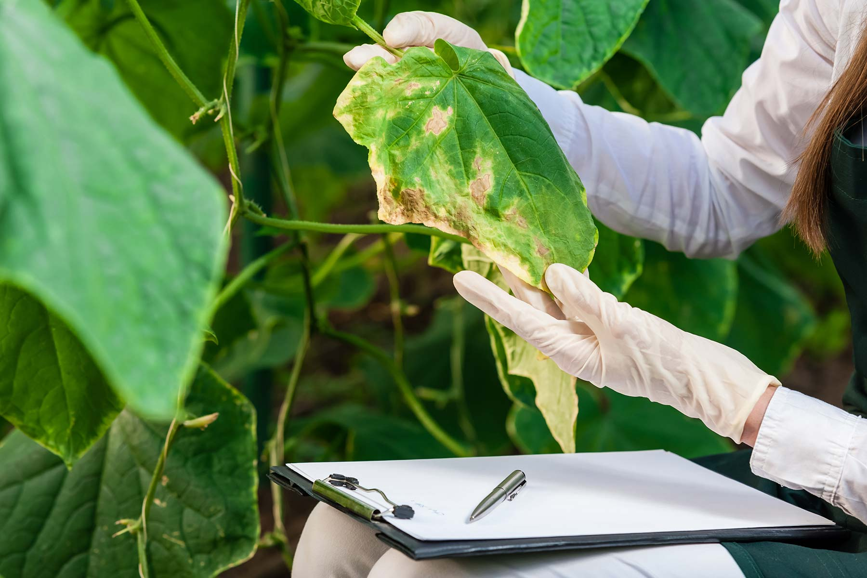
Индикатор-өсімдіктерді қолдану әдісі - визуалды бақылауға негізделген.
Белгілі бір спецификалық вирусқа тән зақымдану белгілері нақты пайда болатын тест-өсімдіктер қолданылады.
prl.natsci.msu.edu
Индикатор-өсімдіктер
Алқа тұқымдастар (Solanaceae)
Алабұта тұқымдастары (Chenopodiaceae)
Бұршақ тұқымдастары (Leguminosae)
Асқабақ тұқымдастары (Cucurbitaceae)
Дәнді дақылдар тұқымдастары (Gramneae)
www.earlham.ac.uk
Гүлтәжі тұқымдастары (Amaranthaceae)

Slide 29
Реакция түріне қарай индикатор-өсімдіктердің жіктелуі
1) Локалды реакцияға ие.
2) Жүйелі реакциясы ие.
3) Аралас реакциясы бар өсімдік-индикатор.
Өсімдік-индикаторларға қойылатын негізгі талаптар
Ауру қоздырғышқа сезімталдығы жоғары,
Инкубациялық периоды қысқа,
Қоздырғышға тән айқын көрінетін белгілері болуы қажет.

Slide 30
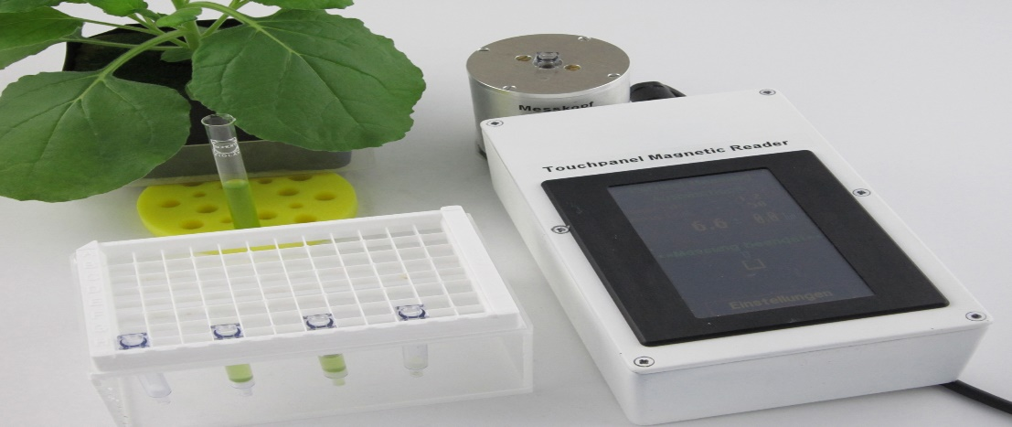
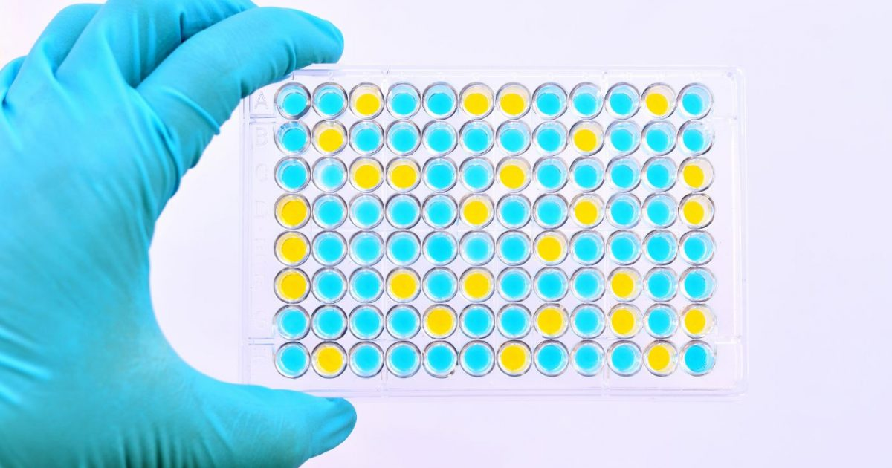
Иммунологиялық әдіс – антиген -антидене реакциясына негізделген.
Әдіс модификациялары
Тамшы
scx2.b-cdn.net
Агарлы гелде диффузиялану
Радиалды иммунодиффузия
Адсорбция
Иммуноферменттік талдау (ИФА)
upusnewstoday.com

Slide 31
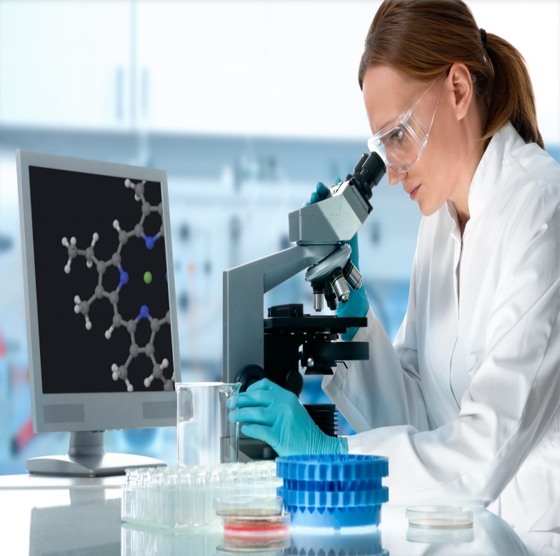
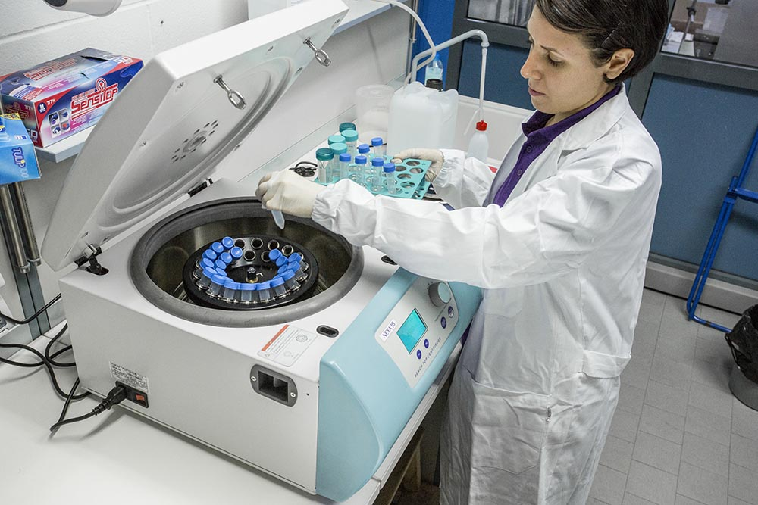
Электрондық микроскопия әдісі
Гель-электрофорез әдісі
ДНҚ-зондтар әдісі
bez-glista.ru
Полипептидтік тізбек реакция әдісі
Қоспалар әдісі
Ультрацентрифугалау әдісі
spbpmc.ru

Slide 32
Қолданылған әдебиет тізімі:
Назаренко Л.В., Калашникова Е.А., Загорскина Н.В. Биотехнология. Москва: Изд. Юрайт, 2020. -390 с.
Загоскина Н.В., Назаренко Л.В. Основы биотехнологии. Москва: Изд. Юрайт, 2018. - 162 с.
Калашникова Е.А. Клеточная инженерия растений: учебник и практикум для вузов. Москва: Изд. Юрайт, 2020. - 333 с.
Ғаламтор-ресурстары:
media.springernature.com; prostayaferma.ru; arborcareandconsulting.com; sites; www.earlham.ac.uk; seedworld.com; miro.medium.com; scx2.b-cdn.net; lupusnewstoday.com; bez-glista.ru; spbpmc.ru.

